Slide 1

프론트엔드 웹사이트 제작 포트폴리오
서울벽지
김민정
Web & mobile
DATE 2023.09.22

Slide 2
CONTENTS
01 기획의도
02 사이트 분석
03 사이트 설계
04 제작기법
05 사이트 구현
06 향후 계획

Slide 3
01 기획의도
포트폴리오 제작 유형
선정대상 & 이유
카피사이트
서울벽지
기존 사이트 중 퀄리티가 좋은 사이트를
선정하여 그동안의 배움을 바탕으로 기능
구현을 하고자 카피사이트 유형으로 제작
기능적으로 시도하고 싶은 요소가 있었고
컨텐츠 내용이 더 구성력이 있어서 포트폴리오 사이트로 선정함

Slide 4
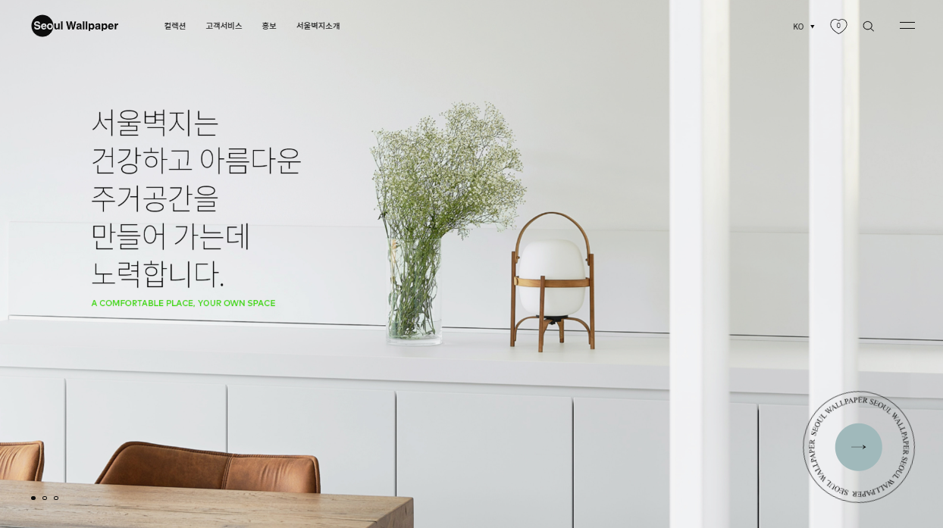
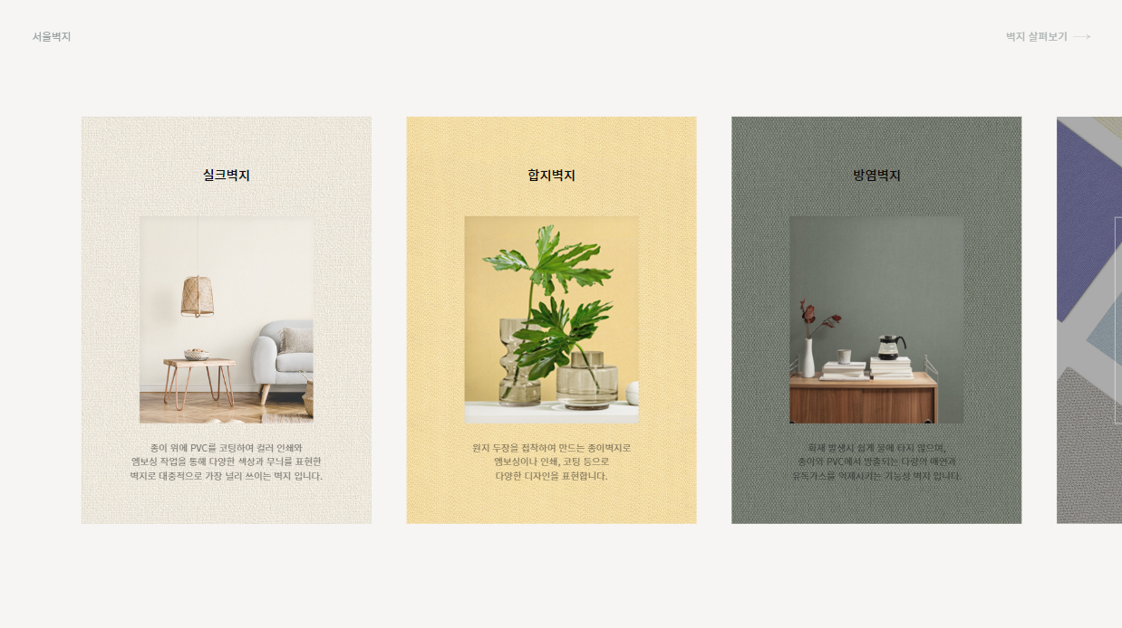

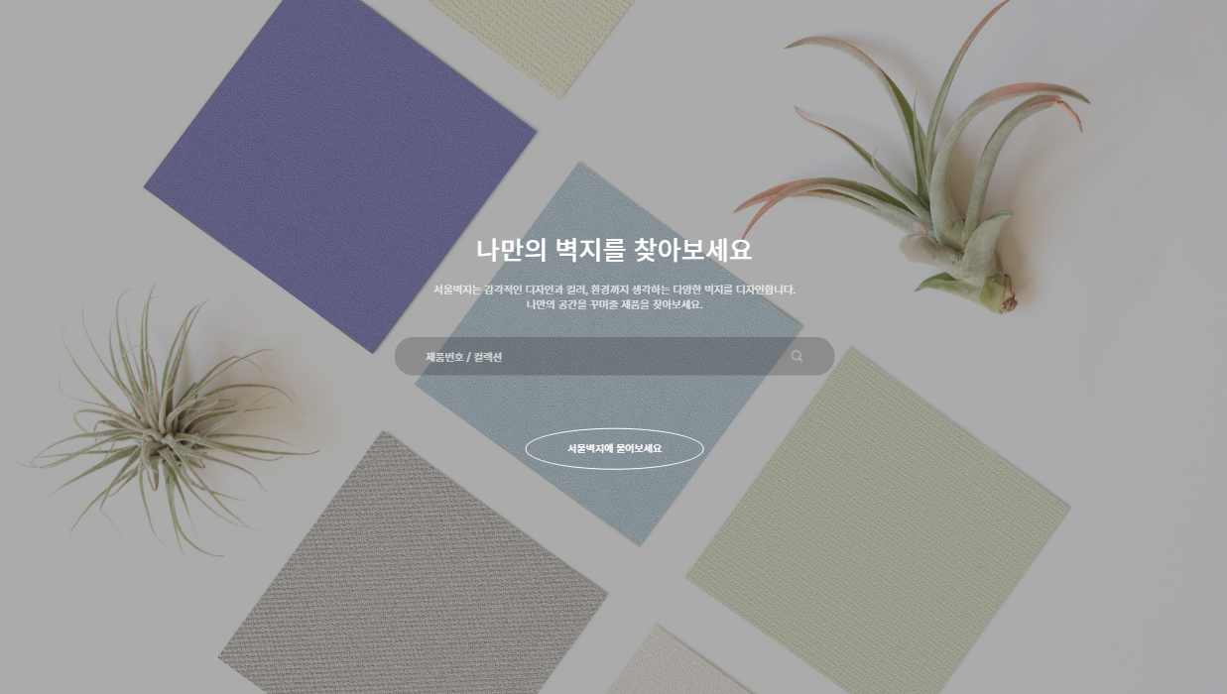
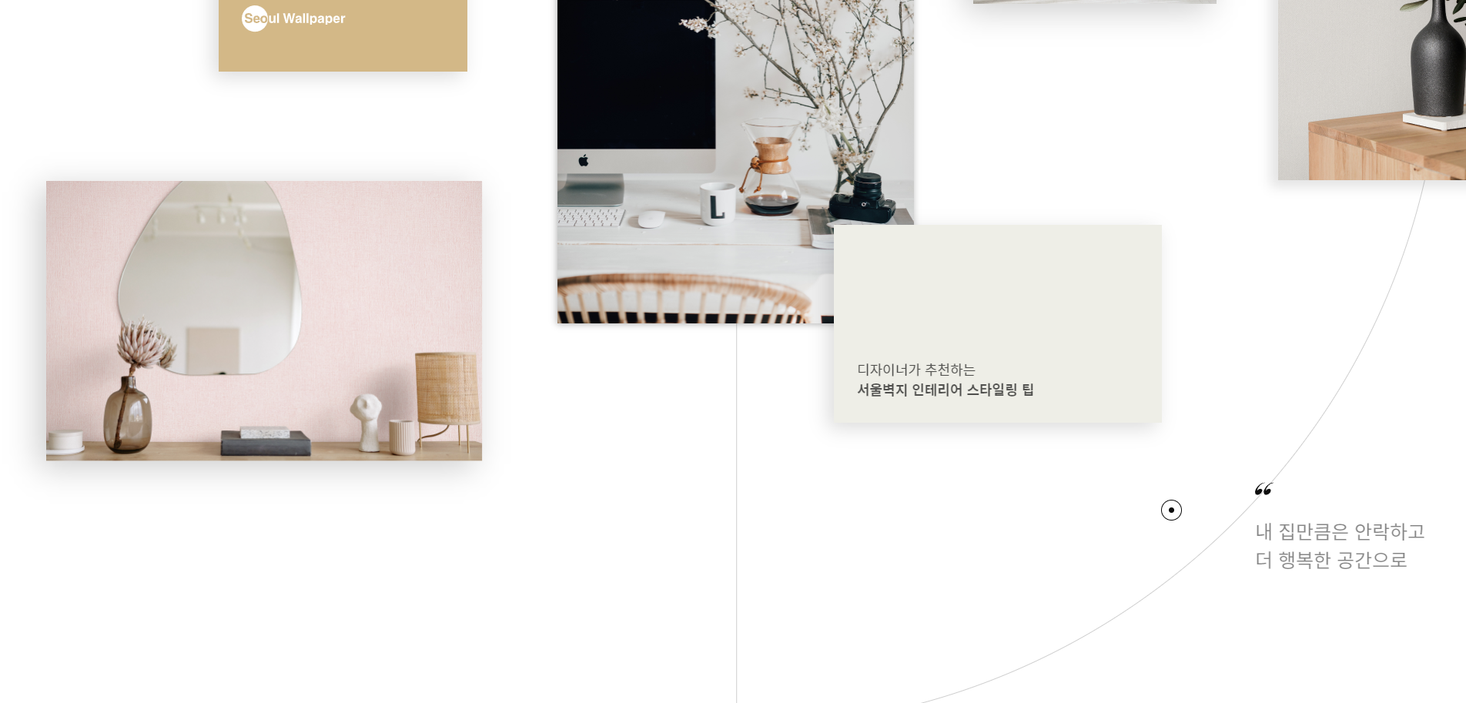
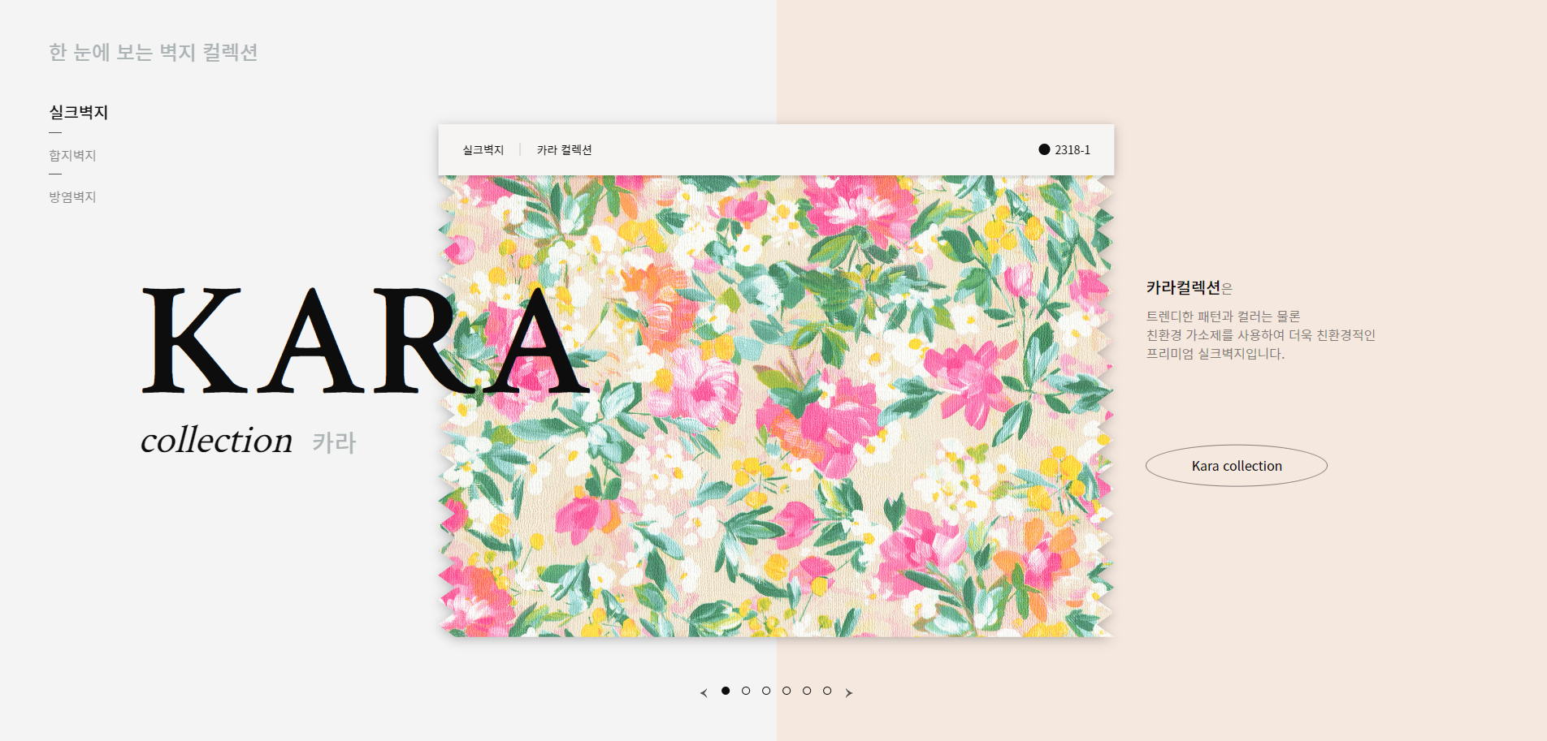
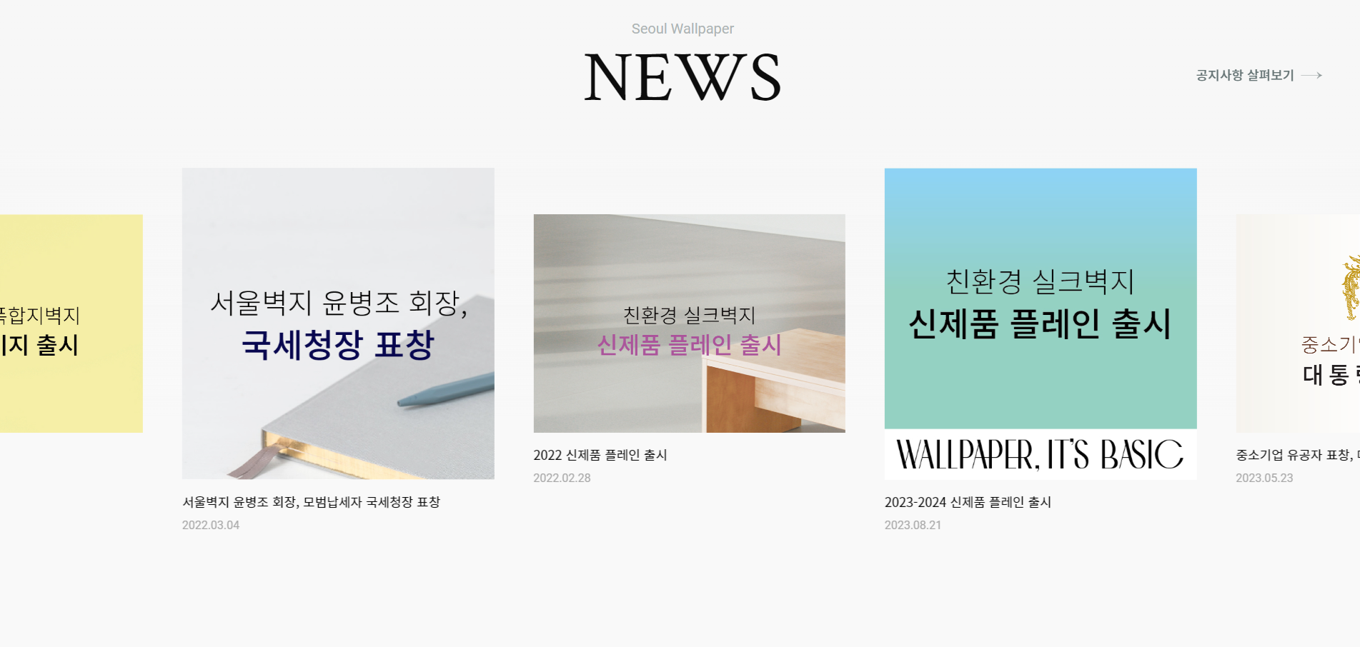
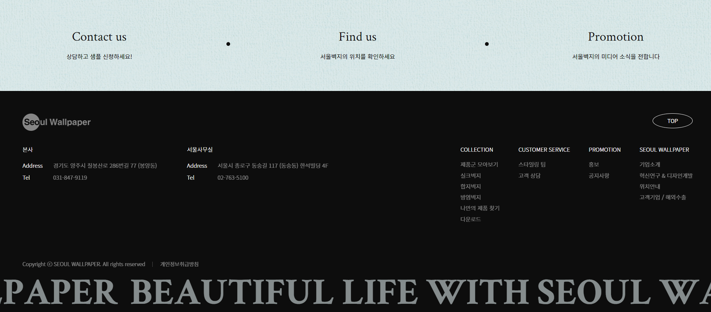
02 사이트 분석
전체적으로 움직이는 애니메이션이
많아 동적인 분위기의 사이트로 구성
가로스크롤 효과를 사용하여 세로로
긴 사이트의 단조로움을 없앰
반복되는 레이아웃없이 각 영역마다
다른 레이아웃으로 집중도를 높임

Slide 5
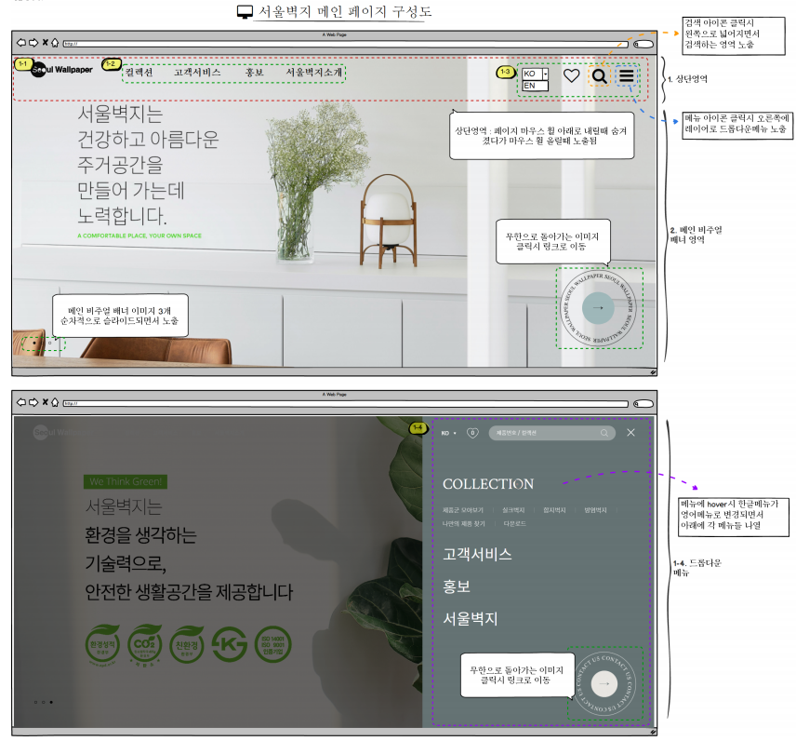

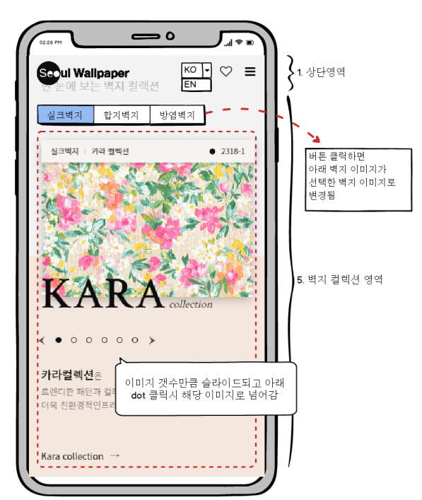
03 사이트 설계
와이어 프레임 설계 Balsamiq
Balsamiq 툴을 사용하여
홈페이지 레이아웃과 이벤트 기능을 표현한 와이어 프레임을 설계

Slide 6
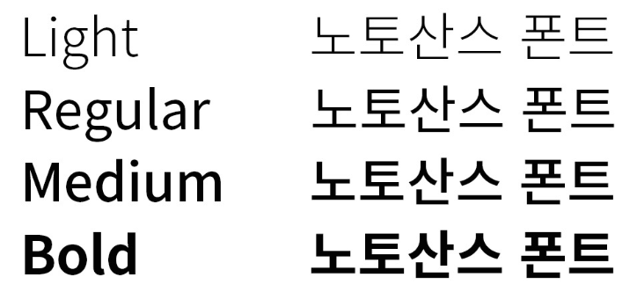
04 제작기법
컬러
폰트
‘Noto Sans KR’ 폰트를 다운받아
woff 형식으로 사용
#eded75
#667475
#646567
font-family : ‘Noto Sans KR’, sans-serif;

Slide 7

04 제작기법
사용기능
HTML
CSS
JS
SWIPER

Slide 8
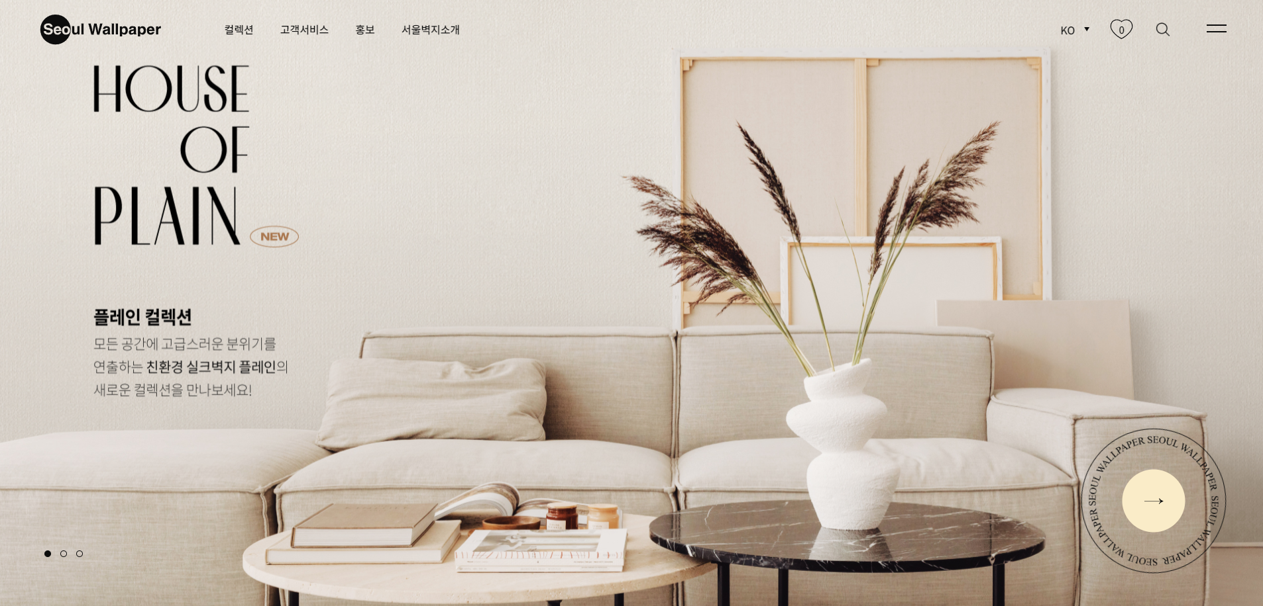
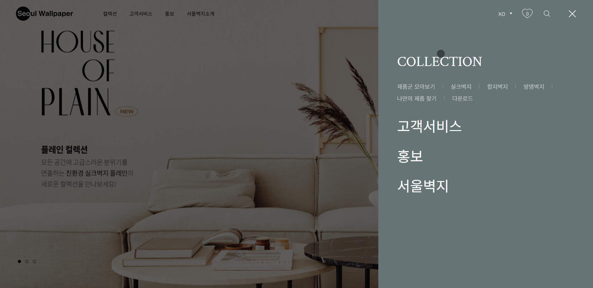
05 사이트 구현
메인페이지
메인비주얼 영역
swiper 플러그인을 사용하여 순차적으로 이미지를 보여주는 기능 구현
상단영역
상단 햄버거메뉴 버튼 클릭시 세부메뉴 영역이
오른쪽에서 등장함

Slide 9
05 사이트 구현
메인페이지
가로 스크롤 영역
해당영역에서 마우스 휠 스크롤시 4개의
박스들이 오른쪽방향으로 가로 스크롤 됨
마지막 영역에서 확대되면서 화면을 꽉채우면서 등장

Slide 10
05 사이트 구현
메인페이지
이미지 슬라이드 영역
벽지 이미지 영역에 swiper 플러그인을
사용하여 순차적으로 이미지를 보여주는 기능 구현
왼쪽에 메뉴 버튼 클릭시 해당 벽지 이미지로 이동됨

Slide 11
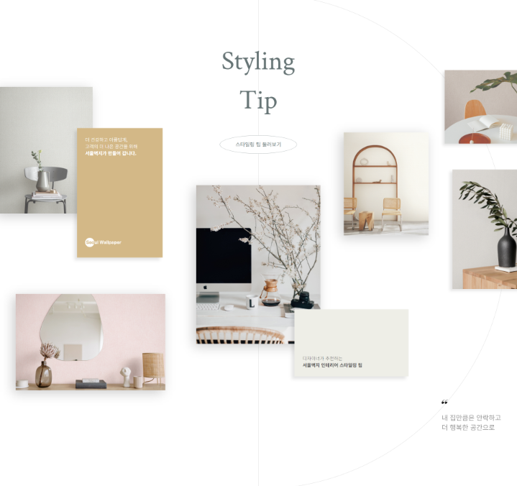
05 사이트 구현
메인페이지
스타일링 소개 영역
이미지들을 position:absolute를 사용하여
각 위치를 잡아주고 이미지에 마우스오버시
이미지가 위아래로 움직이도록 애니메이션 추가

Slide 12
05 사이트 구현
메인페이지
뉴스 영역
swiper 플러그인을 사용하여 뉴스 이미지 박스들이
자동으로 넘어가게 구현
Footer 영역
하단 Footer영역에 텍스트가 왼쪽으로 흐르는
애니메이션 구현
마우스오버시 흐르는 애니메이션 멈춤

Slide 13
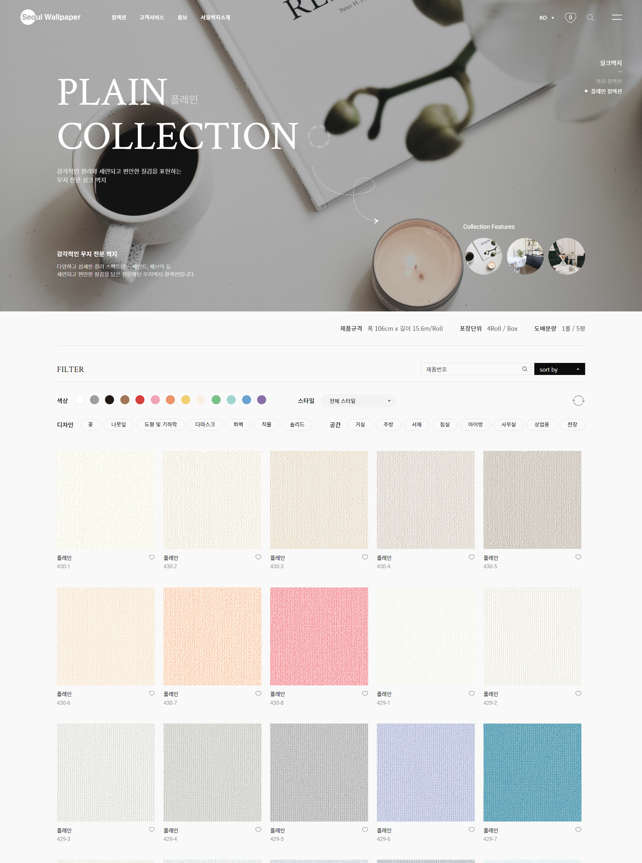
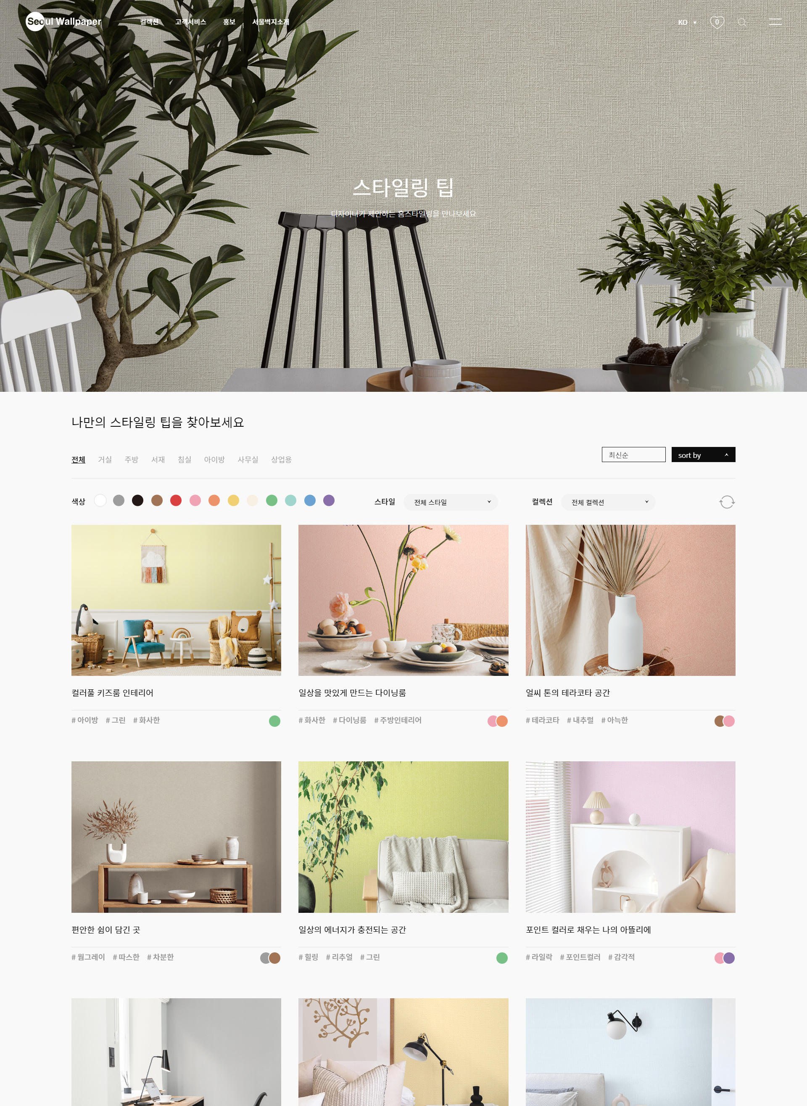
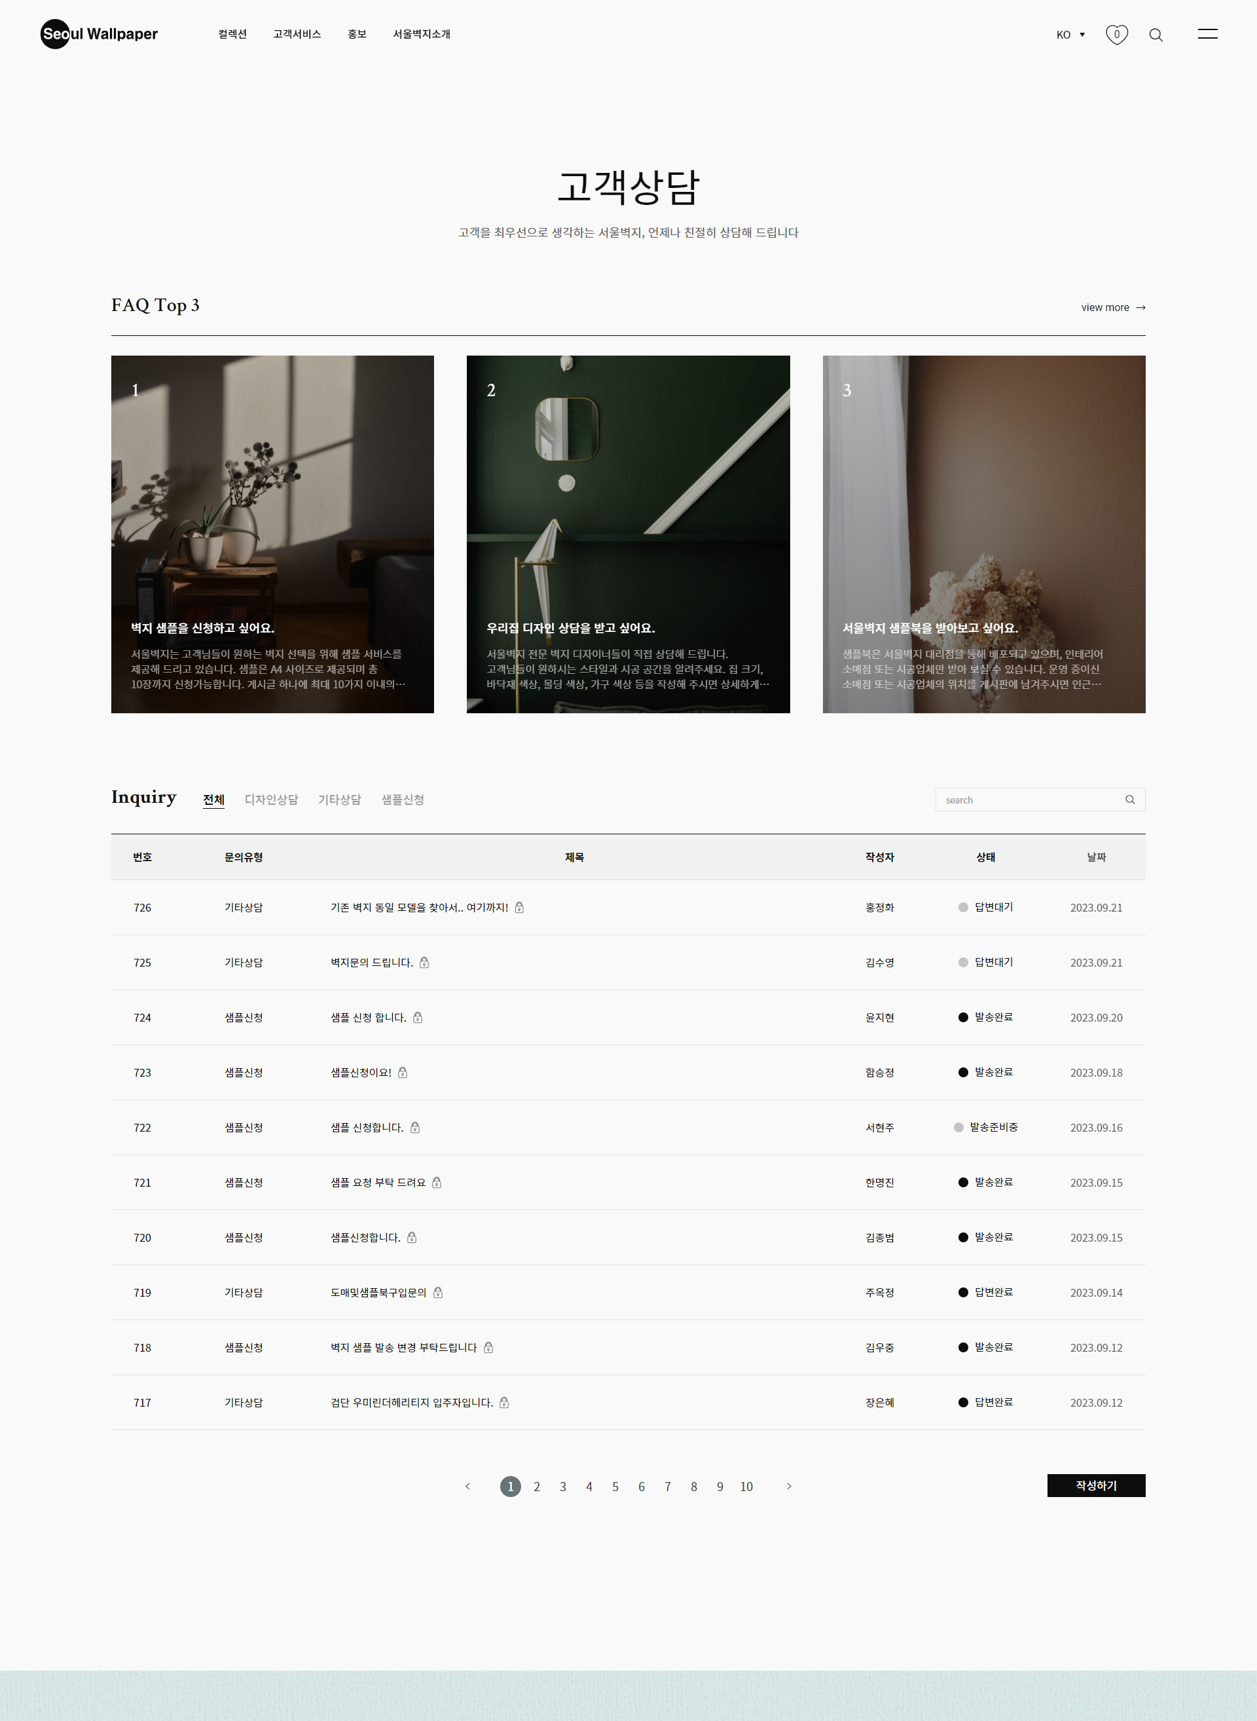
06 향후 계획
사이트 추가구현

Slide 14
THANK YOU!
감사합니다

